Slide 1
Масиви #2
Последователност от данни и матрици

Slide 2
Многомерни масиви
Двумерни масиви или матрици
int[,] arrayInTwoDimension
Тримерни масиви
int[,,] arrayInThreeDimension

Slide 3
Деклариране и заделяне
int[,] integerMatrix;
float[,] floatMatrix;
string[,,] threeDimension;

Slide 4
Инициализация на масив
Литерал за инициализация
int[,] ourArray = new int[,] {
{1, 2, 3},
{4, 5, 6},
{7, 8, 9}
};

Slide 5
Инициализация на масив
int[,] integerMatrix = new int[3,5];
float[,] floatMatrix = new float[2,7];
string[,,] threeDimension = new string[3,3,3];

Slide 6
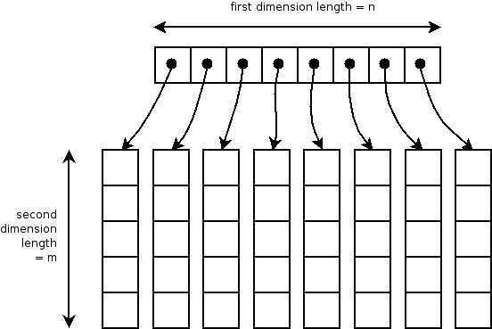
Двумерните масиви - представяне

Slide 7
Достъп до елементите
7 1
9 5
ourArray = new int[2,2];
ourArray[0,0] = 7;
ourArray[0,1] = 1;
ourArray[1,0] = 9;
ourArray[1,1] = 5;

Slide 8
Достъп до елементите
7 1
9 5
int zeroZero = ourArray[0,0];
int zeroOne = ourArray[0,1];
int oneZero = ourArray[1,0];
int oneOne = ourArray[1,1];

Slide 9
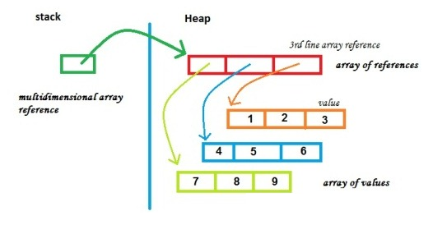
Двумерни масиви в паметта

Slide 10
Дължина на масивите
int matrix[,] = new int[5,3];
matrix.GetLength(0) – връща дължината на първото измерение;
matrix.GetLength(i)– връща дължината на i-тото измерение;

Slide 11
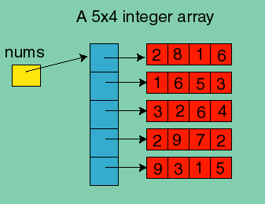
Демо на многомерните масиви

Slide 12
Задача
Напишете програма, която пълни двумерен масив с размер 4х4. Пълненето става хоризонтално. Обходете повторно матрицата и умножете всички нечетни числа по 2, така че всички числа да станат четни или 0.

Slide 13

Въпроси

Slide 14
Задачи за домашна работа
Напишете програма, която обхожда предварително създаден двумерен масив от числа и извежда на екрана само четните.
Напишете програма, която позволява на потребителя да попълва масив с размери 3х4. Изведете масива на екрана.

Slide 15
Задачи за домашна работа
Напишете програма, която приема от конзолата 2 числа a и b (b > a) и изкарва на екрана всички числа от a до b, които се делят на 3 без остатък
Напишете програма, която принтира на екрана числата от 30 до 1 в обратен ред, подредени в 5 реда и 6 колони. Да се реши с двумерен масив.

Slide 16
Задачи за домашна работа
*Напишете програма, която попълва квадратна матрица: първо вертикално, след това хоризонтално. Потребителят въвежда размерност на матрицата.
пример: 1 5 8 13
2 6 10 14
3 7 11 15
4 8 12 16

Slide 17
Задачи за домашна работа
* Напишете програма, която попълва квадратна матрица спираловидно по посока на часовниковата страна. Потребителят въвежда размерност на матрицата.
пример: 1 2 3 4
12 13 14 5
11 16 15 6
10 9 8 7

